Slide 1
Что такое ГА?
Генетический алгоритм (ГА) — это алгоритм поиска и оптимизации, прообразом которого стал биологический принцип естественного отбора.
Первый этап — создание популяции. В данном случае популяция — это не совокупность биологических особей, а множество возможных решений имеющейся проблемы, которые образуют пространство поиска (space search).
Второй этап — подсчёт функции пригодности (приспособленности, fitness function). Данная функция принимает на вводе потенциальное решение проблемы (candidate solution), а выдаёт значение, оценивающее его пригодность. В случае с классическим генетическим алгоритмом целевая функция и функция пригодности — это одно и то же. Далее проверим, выполнено ли условие остановки алгоритма. Алгоритм прекратит исполняться, если достигнуто ожидаемое оптимальное значение, если полученное значение больше не улучшается или по истечении заданного времени/количества итераций. После остановки происходит выбор самой приспособленной хромосомы (по наибольшему значению функции). Если же условие остановки не выполнено, то по результатам естественного отбора будет производиться селекция хромосом для производства потомков.
Третий этап – скрещивание ( в русских источниках — «кроссинговер», реже «кроссовер») и мутация.

Slide 2
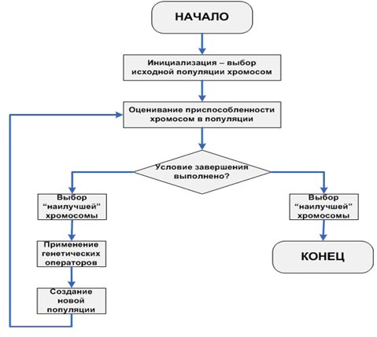
Блок-схема ГА

Slide 3
Генетические операторы
Скрещивание, мутация и селекция – это генетические операторы. Как и в природе, вероятность скрещивания на несколько порядков выше вероятности мутации. Скрещивание поддерживает бесконечное разнообразие в популяции, это перераспределение генетического материала родителей, благодаря которому у потомков появляются новые сочетания генов. Но о каких «генах» и «хромосомах» может идти речь вне контекста живой природы? В генетическом алгоритме «хромосома» — набор параметров, определяющих предлагаемое возможное решение, а «ген» — это одна из «букв» строки «хромосомы», как правило, имеющая двоичное значение. Как мы помним, в результате селекции отбираются самые приспособленные хромосомы — к ним и применяются эти генетические операторы.

Slide 4
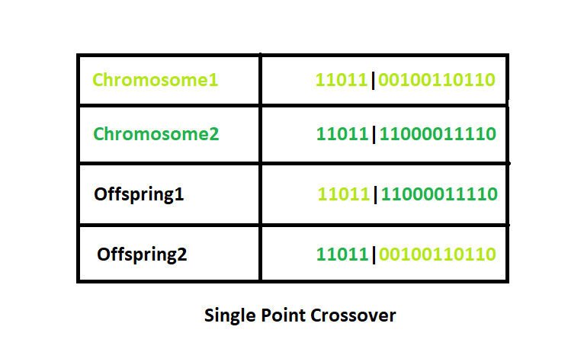
Одноточечный кроссовер

Slide 5
Мутация
Мутация — генетический оператор, который с некой вероятностью меняет один или несколько «генов» в случайных позициях «хромосомы». Для чего он нужен? Зачем мутации (изменения в генетическом коде) существуют в природе, могут ли они способствовать лучшей выживаемости вида? Возможно, да.
Потомки, которые подверглись воздействию генетических операторов, образуют новую популяцию – и в ней начинается очередная итерация ГА. Снова идет подсчет функции пригодности, происходит естественный отбор, а дальше алгоритм либо остановится, если заданное условие выполнено, либо вновь перейдет к селекции.

Slide 6
Плюсы и минусы
Плюсы ГА
Этот алгоритм имеет уникальные сильные стороны:
предлагает на выборнесколько решений, а не одно;
исследует сразу несколько точек, а не одну за другой, благодаря чему целевая функция не упрётся в локальный экстремум;
оптимизация происходит непрерывнопри меняющихся условиях среды, а популяции приходится приспосабливаться;
допускает параллельные вычисления;
подходит для решения задач с самыми разными параметрами (главное — задать подходящую функцию пригодности).
Минусы ГА
«просто хорошее решение» — это тоже иногда недостаток;
много точек в пространстве поиска – это тоже иногда недостаток;
не всегда удобно представить задачу в терминах генов и хромосом.

Slide 7
Использование ГА
С помощью ГА решается целый спектр задач: от разработки антенн NASA до программ распознавания структуры белков.
В финансах ГА успешно используется для моделирования экономических агентов с ограниченно рациональным поведением: финансового прогнозирования, инвестирования, и т. д. Одна из интересных задач — оптимизация финансового портфеля (portfolio optimization). В теории игр ГА применяется, например, для разрешения дилеммы узника. Его можно применять в играх с двумя участниками для оптимизации стратегий.
В робототехнике ГА прекрасно применяется для управления человекоподобным роботом, оптимизации планирования маршрута (routing). В авиации — для системы контроля полетов. Кстати об авиации: ученые General Electric и Ренсселеровского политехнического института применили ГА для конструирования турбины реактивного двигателя, который применяется в современных авиалайнерах.

